Slide 1
Муниципальное бюджетное дошкольное образовательное учреждение детский сад № 31 пос. Известковый Амурского муниципального района Хабаровского края
"Взаимодействие музыкального руководителя ДОУ и родителей в патриотическом воспитании детей"
выполнила:
музыкальный руководитель
Павлова Оксана Анатольевна

Slide 2
Патриотическое воспитание дошкольников - актуальная проблема в условиях современной России.
Федеральная образовательная программа дошкольного образования (ФОП ДО) уделяет значительное внимание патриотическому воспитанию детей. Она рассматривает его как неотъемлемую часть духовно-нравственного развития личности, направленную на формирование у детей чувства любви к Родине, уважения к ее истории и культуре, осознание своей принадлежности к российскому народу.

Slide 3
Патриотическое воспитание дошкольников - актуальная проблема в условиях современной России.
ФОП ДО рассматривает патриотическое воспитание как многогранный и систематический процесс, направленный на формирование у детей духовно-нравственных ценностей, гражданственности и ответственности, любви к Родине и уважения к ее истории и культуре. Успешная реализация задач патриотического воспитания возможна только при тесном взаимодействии детского сада и семьи.

Slide 4
Цель: создание единого образовательного пространства, способствующего формированию у детей основ патриотизма через музыку, игру, творчество и активное вовлечение родителей в образовательный процесс.
Задачи:
- Помочь родителям в формировании духовно – нравственных отношений и чувств к культурному наследию своей семьи, своего народа.
- Повышение понимания роли музыки в жизни ребенка.
Важно, чтобы родители осознавали значимость музыкального образования и его влияние на всестороннее развитие детей.
- Создание партнерских отношений.
Эффективное сотрудничество между музыкальным руководителем и родителями способствует созданию комфортной атмосферы для детей и развитию у них уверенности в своих силах.
- Организация совместных мероприятий.
Проведение, праздников и мастер-классов помогает родителям не только лучше узнать методику работы музыкального руководителя, но и увидеть успехи своих детей.
- Повышение педагогической культуры родителей, расширение их педагогического кругозора.

Slide 5
Принципы работы с родителями:
• Открытость и доступность: Всегда открыты для общения с родителями, готовы ответить на их вопросы, выслушать предложения и поделиться своим опытом.
• Партнерство и сотрудничество: Рассматриваем родителей как равноправных партнеров в процессе воспитания детей. Наша общая цель – вырастить достойных граждан своей страны.
• Индивидуальный подход: Учитывать особенности каждой семьи, ее традиции и ценности.
• Позитивный настрой: Только в атмосфере доброжелательности и взаимопонимания можно добиться хороших результатов.

Slide 6
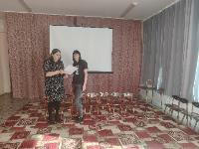
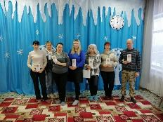
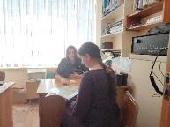
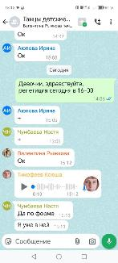
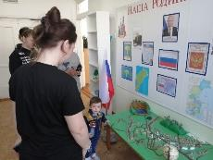
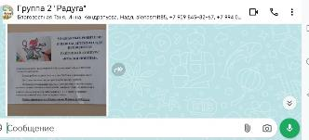
Информирование и просвещение:
ИНДИВИДУАЛЬНЫЕ КОНСУЛЬТАЦИИ
РОДИТЕЛЬСКИЕ СОБРАНИЯ
Онлайн-коммуникация
ДЕНЬ ОТКРЫТЫХ ДВЕРЕЙ

Slide 7
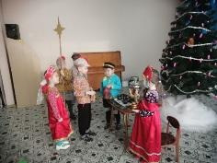
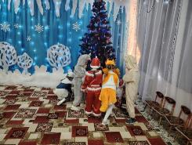
Подготовка к праздникам и мероприятиям
• Пошив и помощь в создании костюмов: Родители – большие молодцы, они помогают шить костюмы для наших выступлений.
• Изготовление декораций и реквизита: Они помогают создавать красочные декорации и необходимый реквизит, часто используя подручные материалы и проявляя порой неиссякаемую фантазию.
• Помощь в организации репетиций: Они приходят на репетиции, чтобы помогать детям разучивать движения

Slide 8
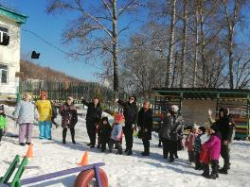
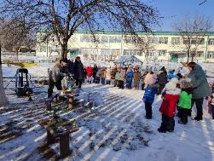
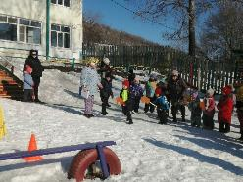
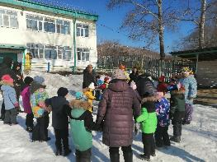
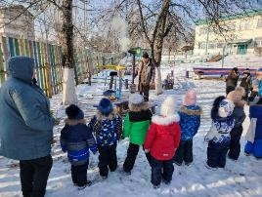
Примеры успешных практик

Slide 9
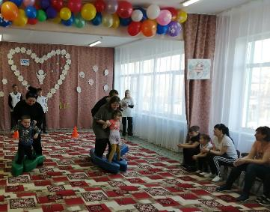
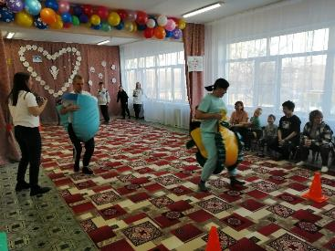
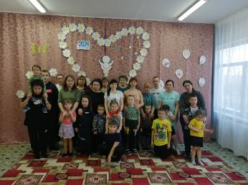
Примеры успешных практик

Slide 10
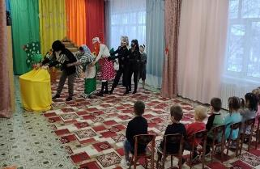
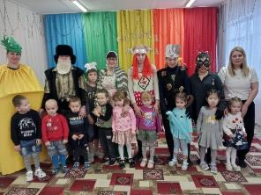
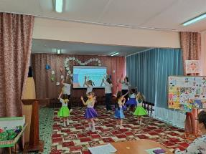
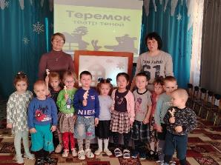
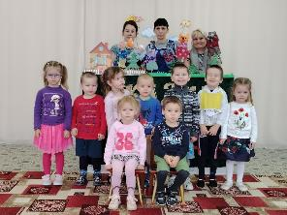
Примеры успешных практик

Slide 11
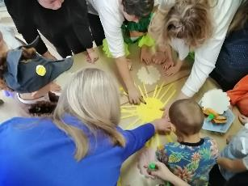
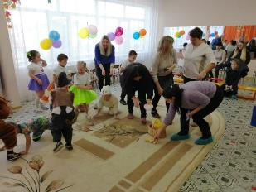
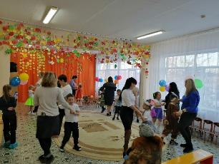
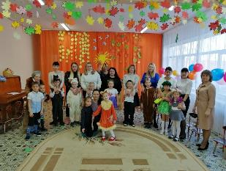
Примеры успешных практик

Slide 12
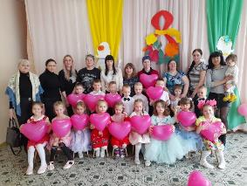
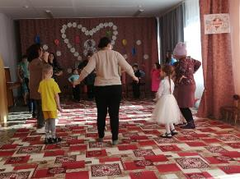
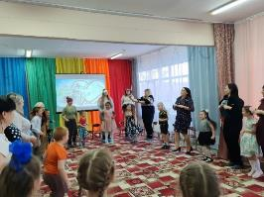
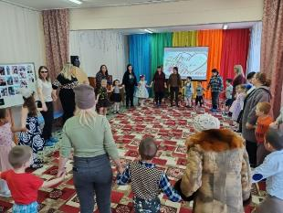
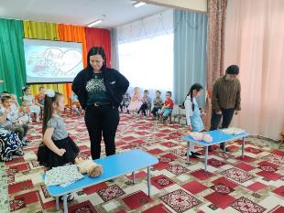
Примеры успешных практик

Slide 13
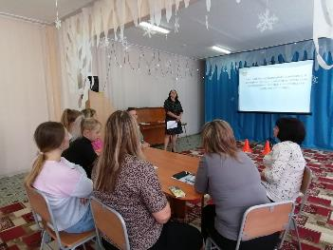
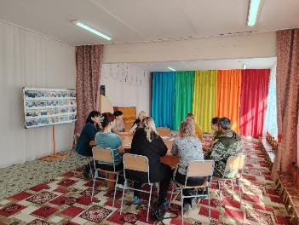
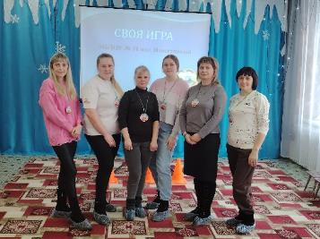
Примеры успешных практик

Slide 14
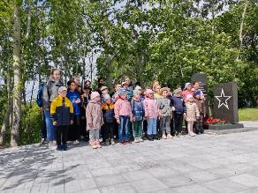
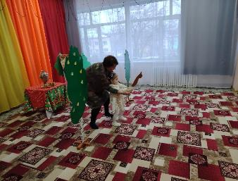
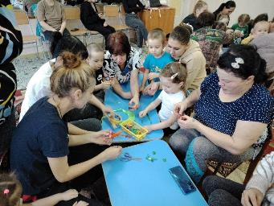
Примеры успешных практик

Slide 15
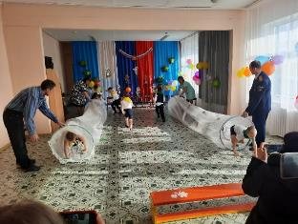
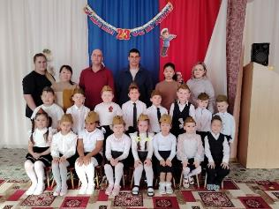
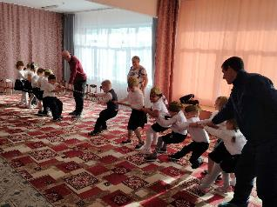
Примеры успешных практик

Slide 16
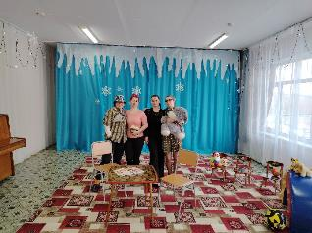
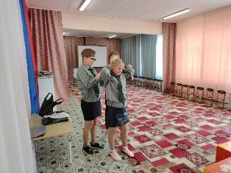
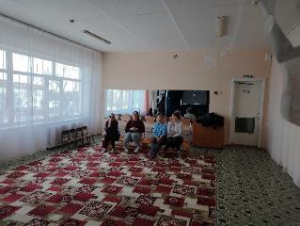
Примеры успешных практик

Slide 17
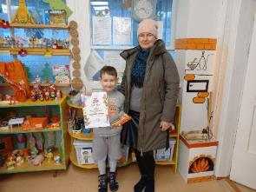
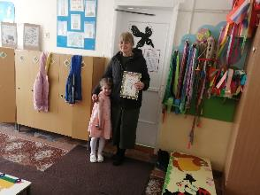
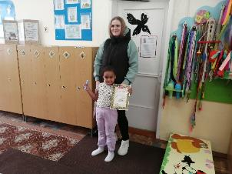
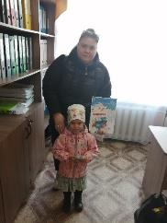

Slide 18
Спасибо за внимание!

